Slide 1
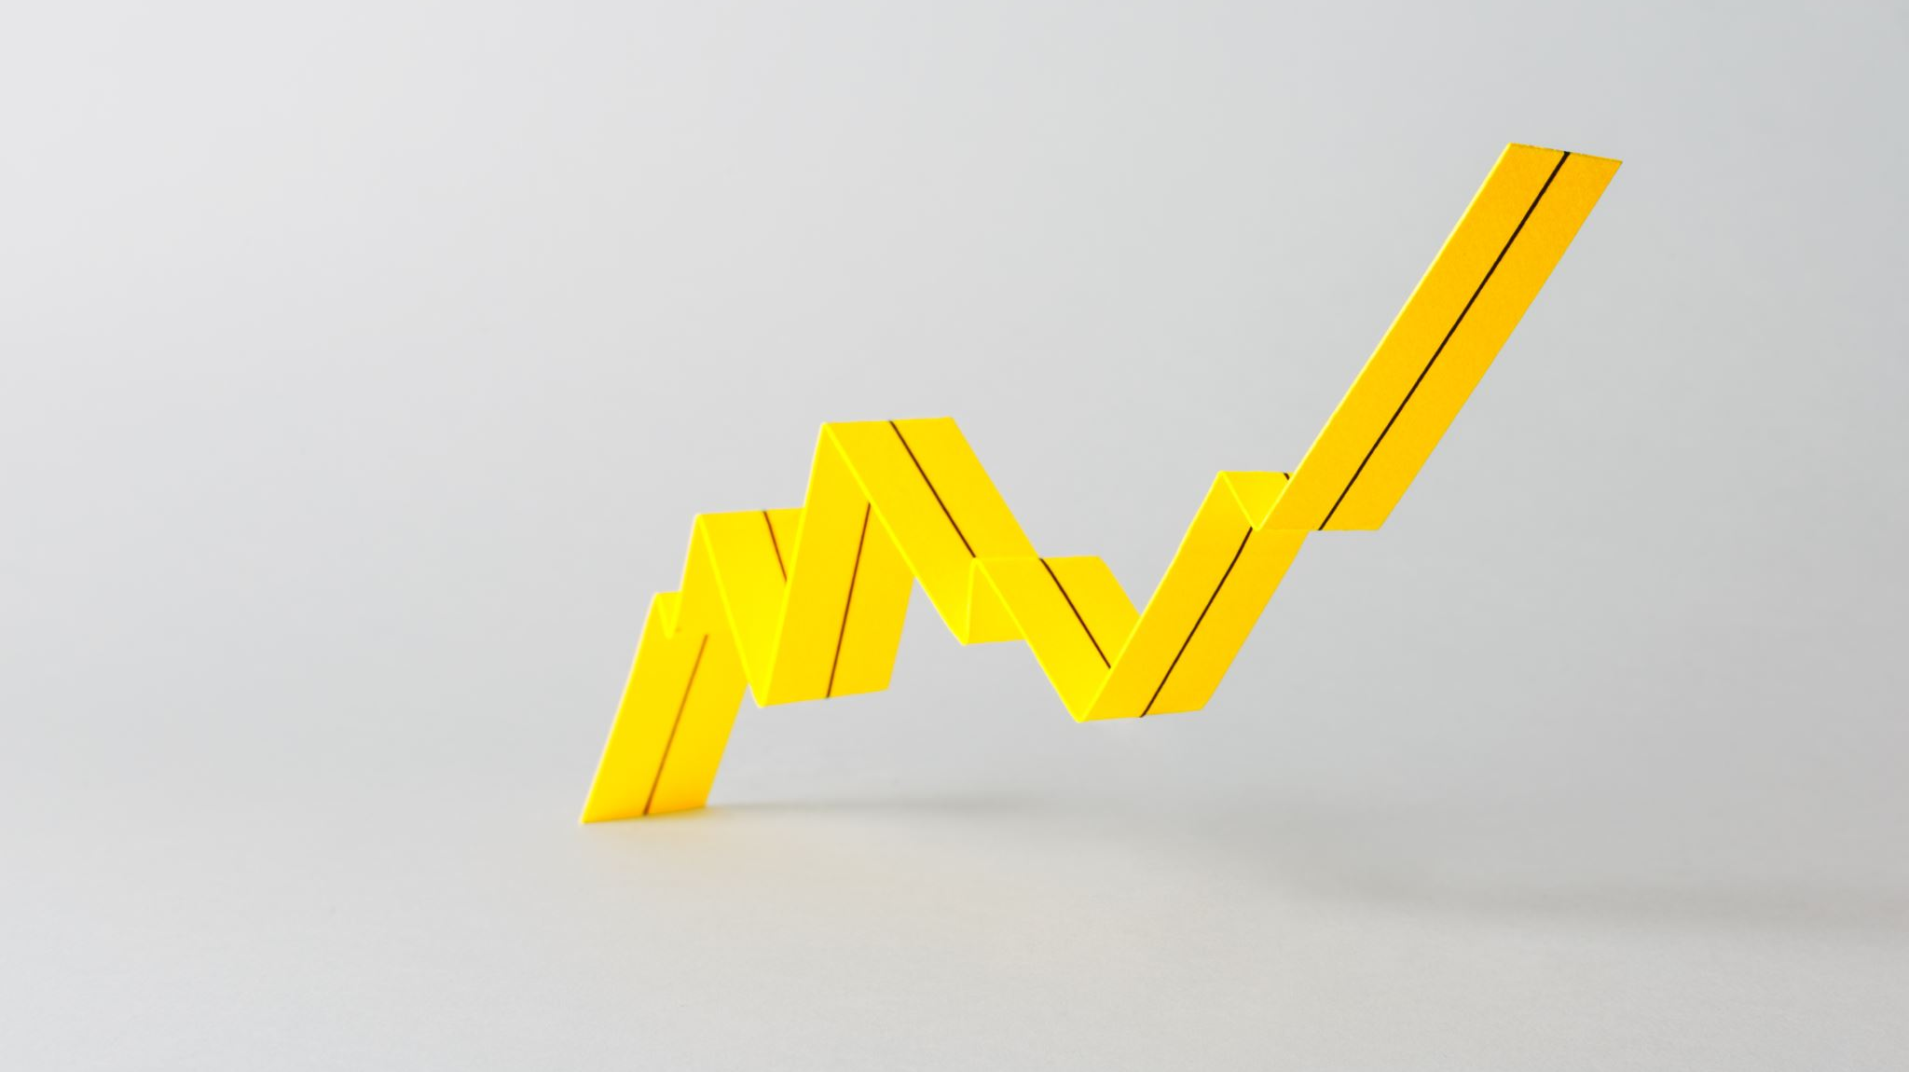
CLUSTERING
(군집화)

Slide 2
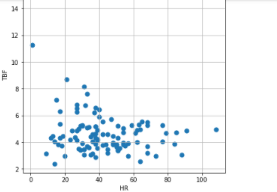


Slide 3
CLUSTRING 이란
Clustring란 비슷한 특성을 가진 데이터들의 집단이다. 반대로 데이터의 특성이 다르면 다른 Clustring에 포함 시킨다.

Slide 4
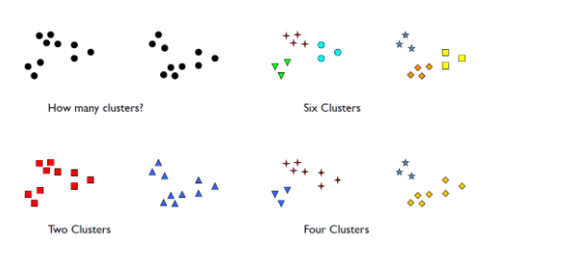
정답이 없는 비지도학습

Slide 5

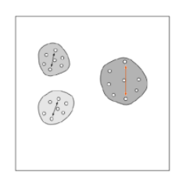
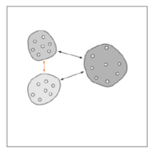
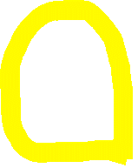

군집타당성지표(DUNN INDEX)
군집 간 거리의 최소값
군집 내 간 거리 최대값

Slide 6

군집타당성지표(Silhouette)
실루엣 값은 객체가 다른 클러스터와 비교하여 자체 클러스터와 얼마나 유사한 지 측정합니다
a(i), b(i)
군집에 속한 요소들 간 거리들의 평균

Slide 7
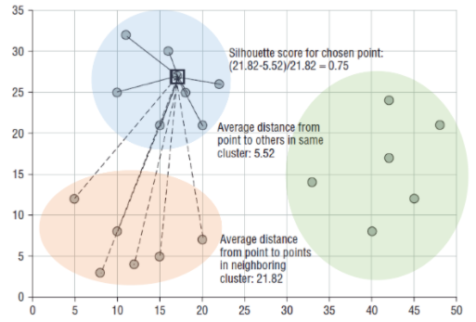
최상의 경우는 a(i) =0
모든 개체가 붙어있는 경우
Silhouette = 1
최악의 경우는 b(i)=0
반대로 떨어진 개체가 0
경우
Silhouette = -1
Silhouette지표가
0.5보다 크면 군집

Slide 8
CLUSTRING 종류
1. hard clustering(한 개체가 여러 군집 x)
2. soft clustering(한 개체 여러 군집)
3.spectual clustering(그래프 군집화)
4.hierarchical clustering(계층적 군집화)
5.k-means clustering(평균 군집화)

Slide 9
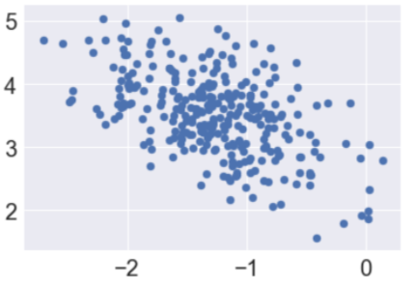
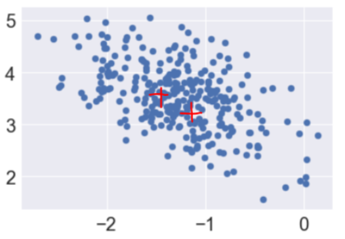
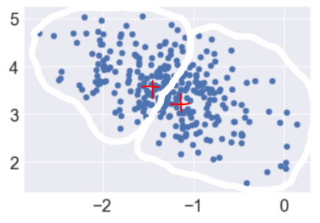
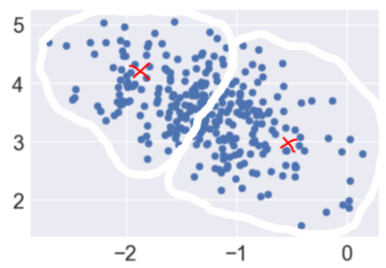
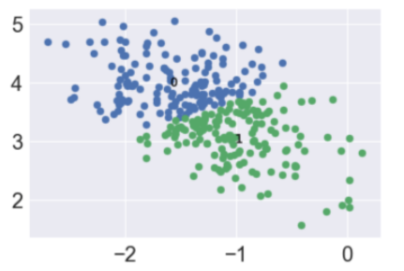

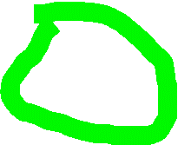

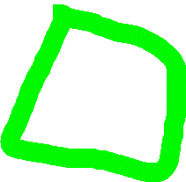
K-means Clustering 원리

Slide 10
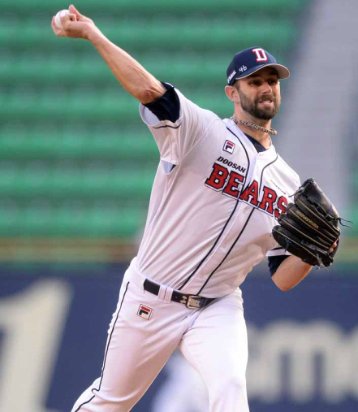
Park Factor 적용
Dustin David Nippert 최고의 KBO 투수
Park(구단별)로 승 패를
k-means clustring을 사용

